Slide 1
Kırsal Toprak Düzenlemesi Kamulaştırmalı Örnek Çözümü
Öğretim Üyesi : Mehmet ALKAN

Slide 3
Geri kalanının cevaplarını sizden bekliyoruz

Slide 4
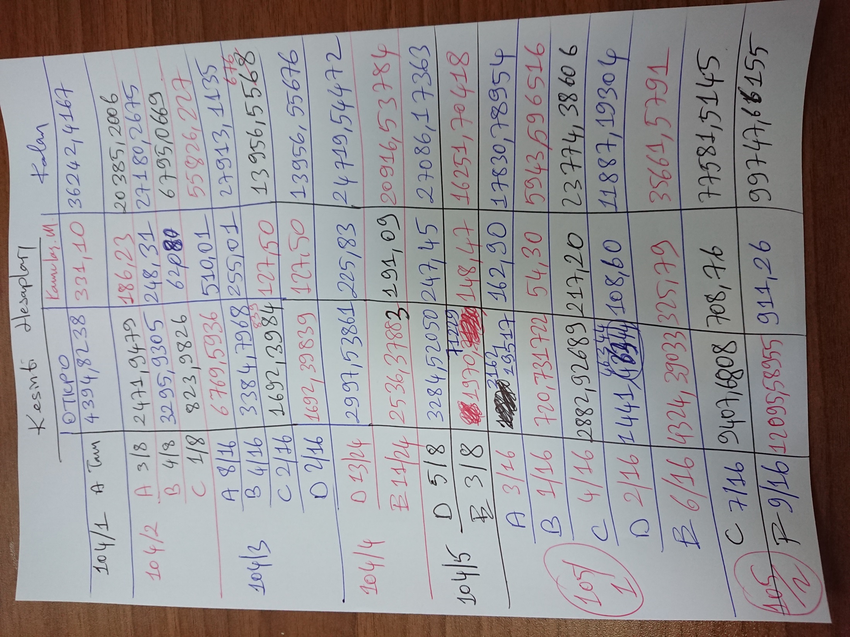
Geri kalanının cevaplarını sizden bekliyoruz

Slide 5
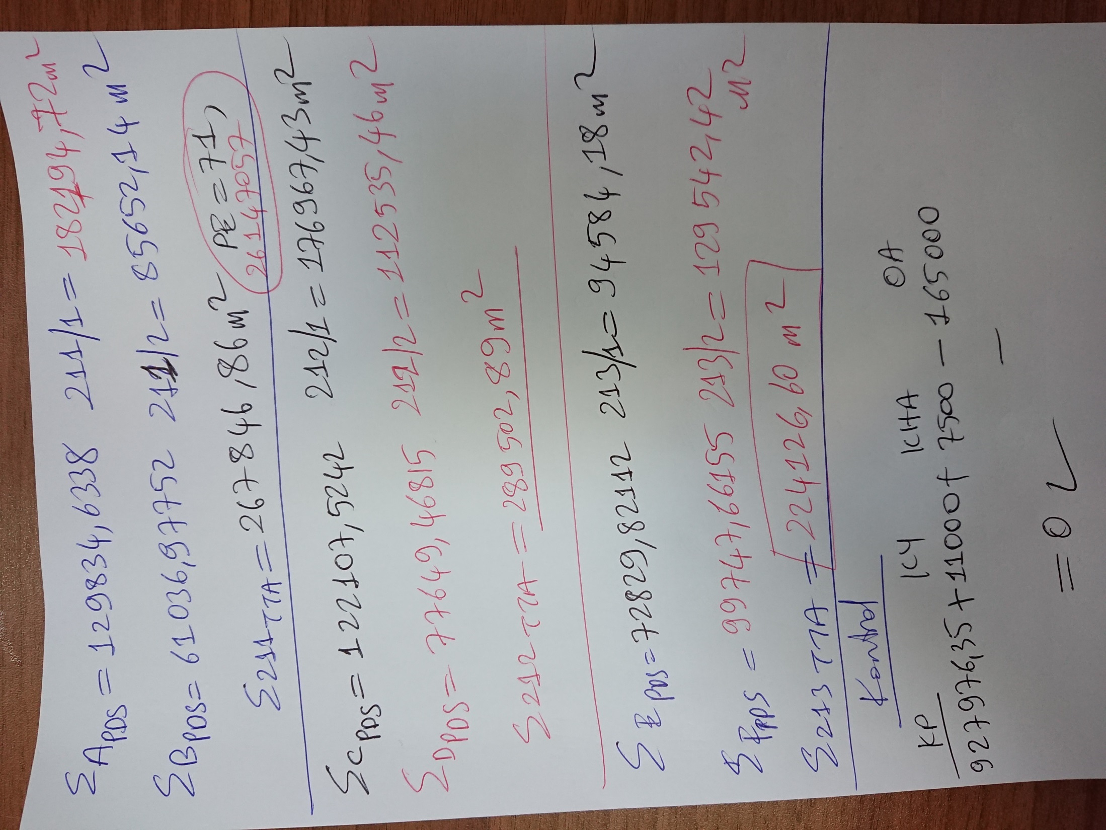
Geri kalanının cevaplarını sizden bekliyoruz

